Slide 1
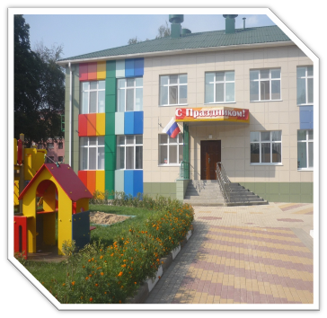
Профсоюзная организация
муниципального автономного дошкольного образовательного учреждения детского сада общеразвивающего вида
№ 42 «Березка»
города Белгорода
(МАДОУ детский сад № 42)

Slide 2
Сила нашего профсоюза –
в его массовости,
в сплоченности членов, в энергичном
и принципиальном профсоюзном комитете, который:
Протягивает руку помощи!
Решает социальные проблемы!
Отстаивает права и интересы человека труда!
Формирует основные требования к работодателю!
Содействует росту заработной платы!
Осуществляет реальную помощь при аттестации!
Юридически поддерживает и защищает!
Знает, что делать!

Slide 3
Главная задача профсоюза — защита трудовых, социально-экономических, духовных прав и интересов членов профсоюза. Основные задачи нашей организации: - Защита социальных прав и профессиональных интересов членов профсоюза; - Общественный контроль за соблюдением законодательства о труде и охране труда; - Развитие социального партнерства - Улучшение материального положения, укрепление здоровья и повышение жизненного уровня членов профсоюза.

Slide 4
Из истории первичной профсоюзной организации ДОУ:
Детский сад – ясли № 42 был открыт в 1968 году решением исполкома Белгородского горсовета депутатов трудящихся и являлся ведомственным подразделением Белгородского винного завода.
Первичная профсоюзная организация нашего учреждения создана в марте 1959 года. Сегодня нашей ППО 65 лет!

Slide 5
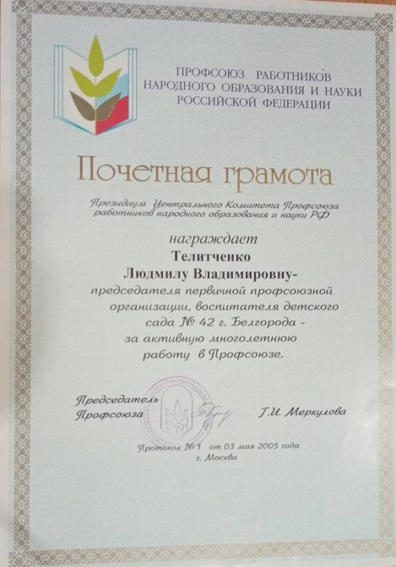
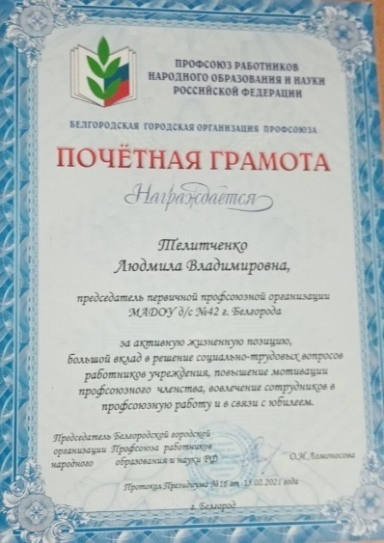
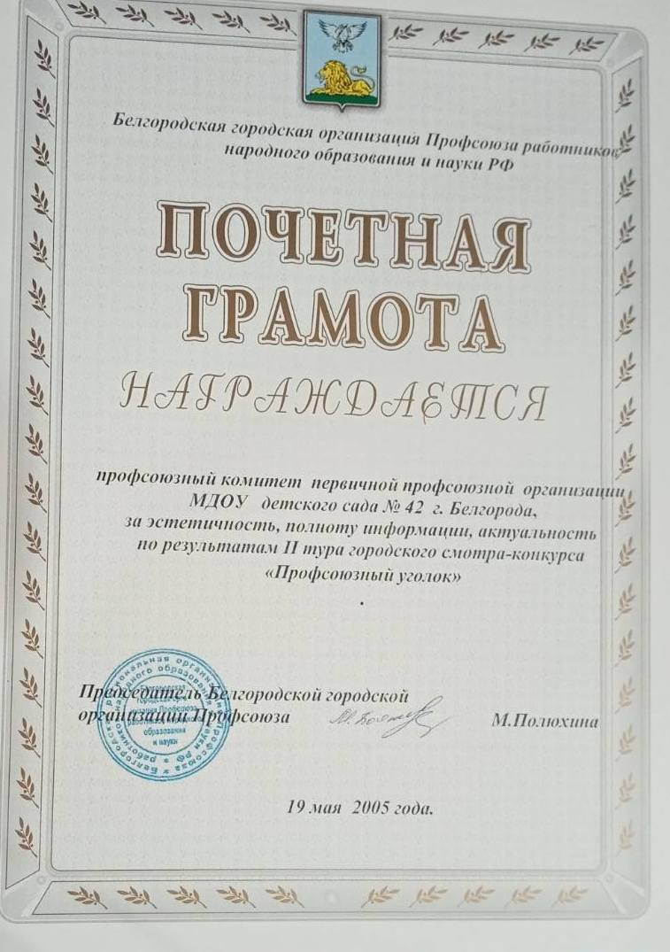
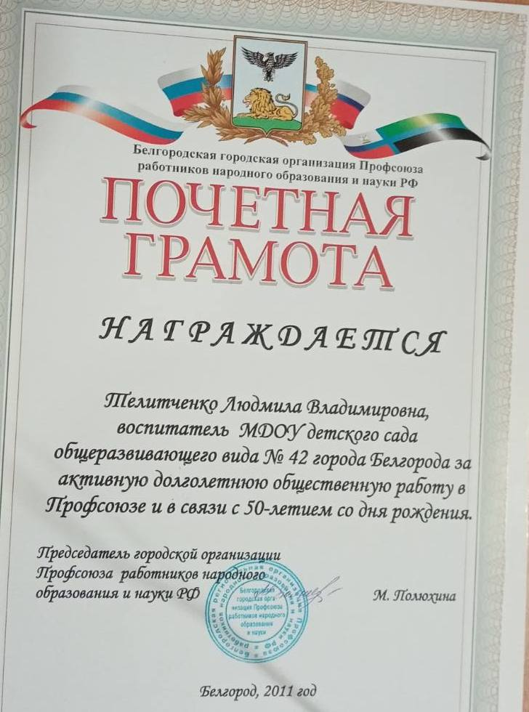
Телитченко Л.В. 45 лет является бессменным председателем ПК,
работа была отмечена многими грамотами

Slide 6
Деятельность профсоюзного комитета первичной профсоюзной организации МАДОУ д/с №42
основывается на требованиях:
- Устава профсоюза работников народного образования и науки РФ,
- Положения о первичной организации,
- Коллективного договора,
- планах работы городского профсоюза.

Slide 7
Первичная профсоюзная организация
осуществляет свою работу,
по следующим направлениям:
- Мотивация членства в профсоюзе.
- Нормативно-правовое обеспечение деятельности профсоюза.
- Организация работы с кадрами и активом, обучение кадров.
- Информационная работа, учет замечаний, сбор предложений.
- Организация работы профсоюзного органа (совершенствование структуры, планирование деятельности, проведение собраний).
- Организация взаимодействия с вышестоящим профсоюзом.
- Проведение отчетно-выборной кампании.
- Контроль за исполнением постановлений профсоюзных органов, постановлений собраний, решений профкома, коллективного договора.
- Организация и ведение учета профсоюзного членства.

Slide 8
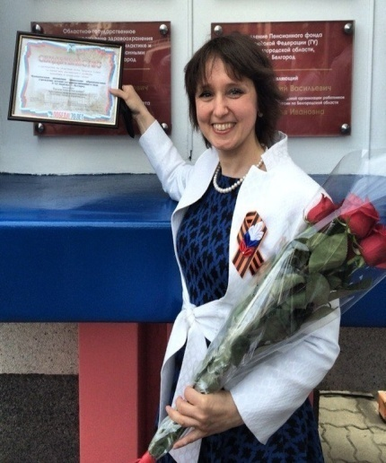
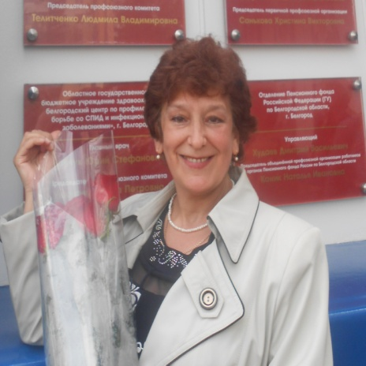
Заведующий МАДОУ
детским садом №42
Сергеева Наталья Викторовна
С администрацией ДОУ у
профсоюзного комитета сложились партнерские отношения:
профком принимает участие в регулировании трудовых отношений, - - согласование нормативных и локальных документов,
обобщения передового педагогического опыта.
В ДОУ создаются условия для профессионального роста педагогического состава.
Это особенно важно на современном этапе, так как рынок труда диктует повышенные профессиональные требования к педагогам. Меняется система взаимоотношений педагогов в коллективе, она выходит на уровень социального партнерства.
Председатель первичной профсоюзной организации МАДОУ
детским садом №42
Телитченко Людмила Владимировна

Slide 9
Состав профсоюзного комитета:
Телитченко Л.В. – председатель ППО, председатель организационно - массовой и информационной комиссии;
Красникова Т.И. –председатель комиссии по защите трудовых и профессиональных прав членов ППО
Кожокарь Е.В. – председатель комиссии по работе с молодежью
Бусловская И.А.– председатель комиссии по социальному партнёрству;
Аксенова Г.А. – председатель культурно-массовой и оздоровительной комиссии
Недовиченко В.В. – член ревизионной комиссии
Басок Н.В. - председатель комиссии по охране труда

Slide 10
Все члены профкома серьезные, добросовестные, ответственные люди, которые с душой выполняют все поручения.
Профкомов в мире много разных есть,
но наш – он несравнимый, без сомнения,
чтоб всем помочь и каждого зажечь
-
Использует он каждое мгновение!

Slide 11
Комиссия по охране труда
Деятельность профкома
Организационно - массовая и информационная комиссия
Комиссия по работе с молодежью
Комиссия по
культурно-массовой и оздоровительной работе
Комиссия по защите трудовых и профессиональных прав членов ППО
Комиссия ревизионная
Комиссия
по социальному партнёрству

Slide 12
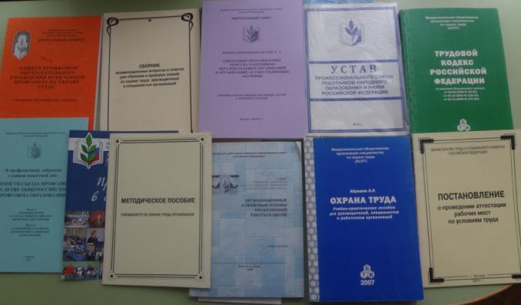
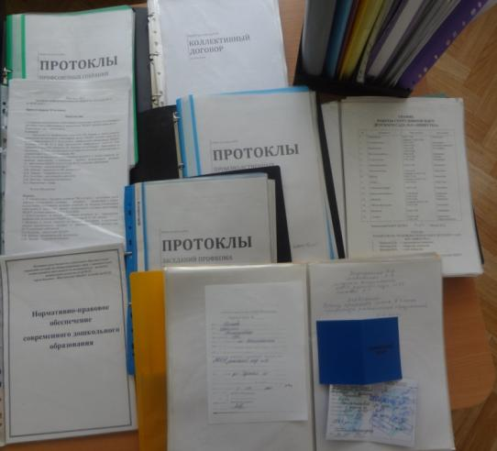
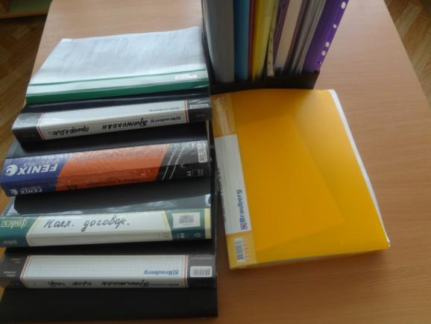
Нормативно - правовая база нашей первички

Slide 13
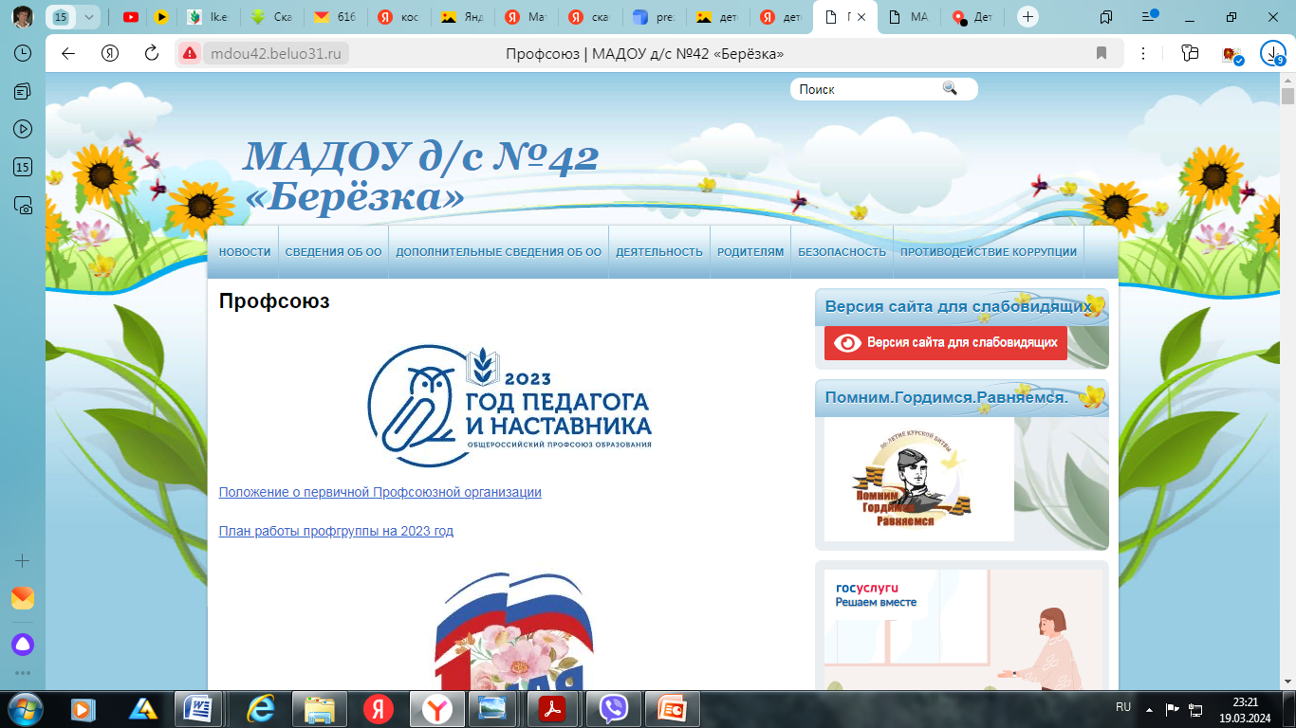
Применение новых информационных технологий в работе нашей профсоюзной организации
Адрес нашего сайта : http://mdou42.beluo31.ru

Slide 15
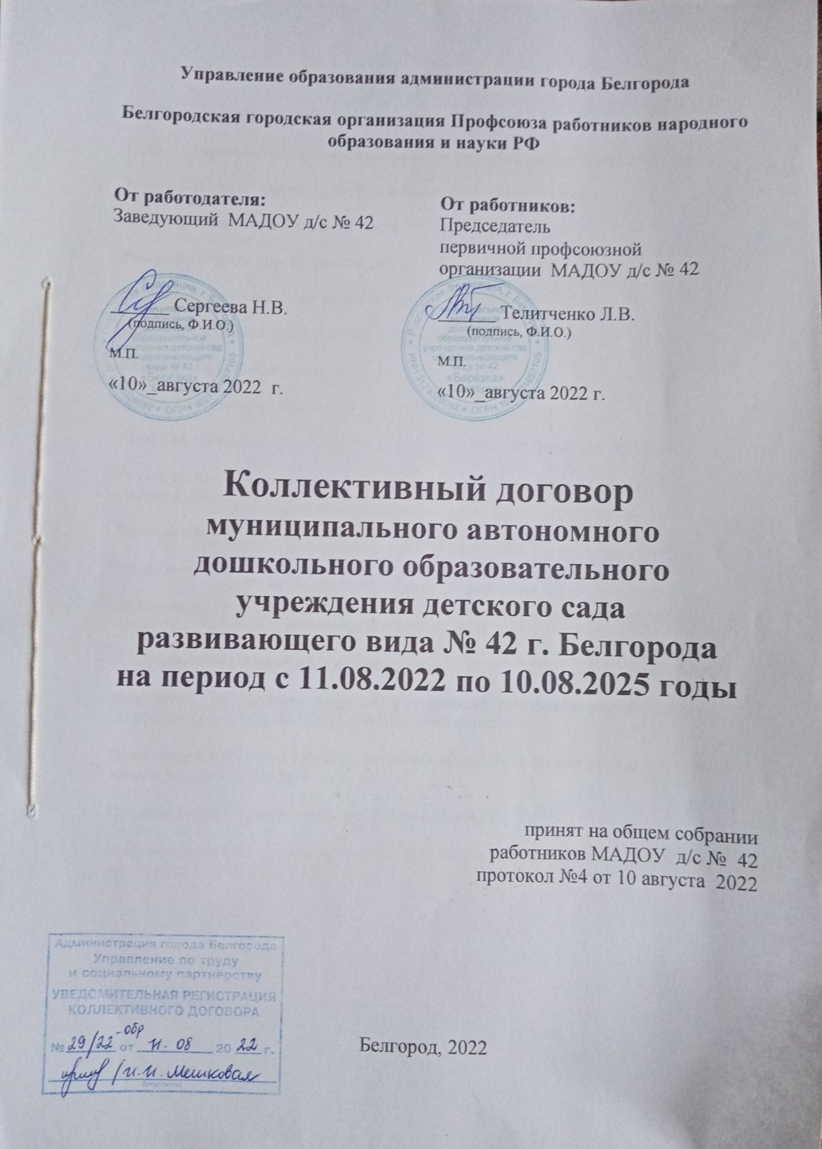
Заключение коллективного договора на 3 года
Коллективный договор заключается на срок не более трех лет и вступает в силу со дня подписания его сторонами либо со дня, установленного коллективным договором. В настоящее время у нас подписан договор с 11.08.22 – 10.0825 года
В коллективный договор включены и выполнены социально-экономические льготы и гарантии в соответствии с установленным законодательством.

Slide 16
Создание безопасных условий труда в ОУ
Создан совместный комитет по охране труда:
- ежегодно администрация и ПК заключают соглашение по охране труда, выполнение которого анализируется в конце каждого календарного года.
- с профкомом согласовывались должностные обязанности и инструкции по охране труда.
- осуществлялся контроль за проведением инструктажей по технике безопасности, наличием необходимой документации у руководителя,
- профком участвовал в работе комиссии по приёмке учреждения к новому учебному году.
- участвовал в расследовании несчастных случаев в быту.
- контролировал обеспечение спецодеждой и инвентарём обслуживающий персонал.

Slide 17
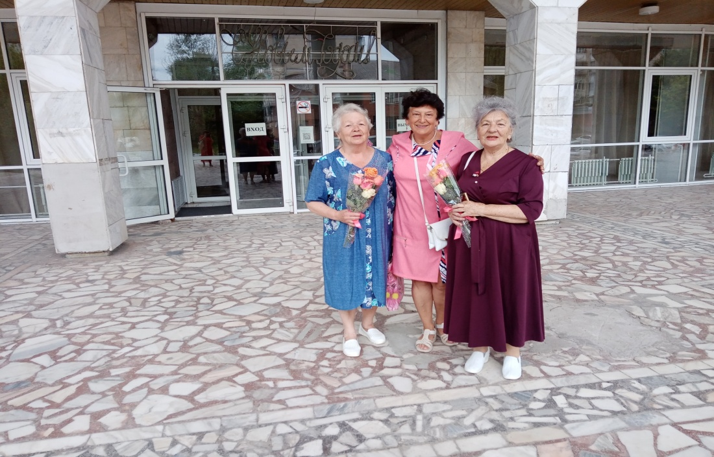
участие ПК:
- в аттестации педагогических кадров,
- в распределении стимулирующего фонда оплаты труда
- в работе с ветеранами педагогического труда.
- в оздоровлению членов профсоюза и их семей.
Август 2023год- год педагога и наставника – чествование ветеранов труда МАДОУ №42

Slide 18
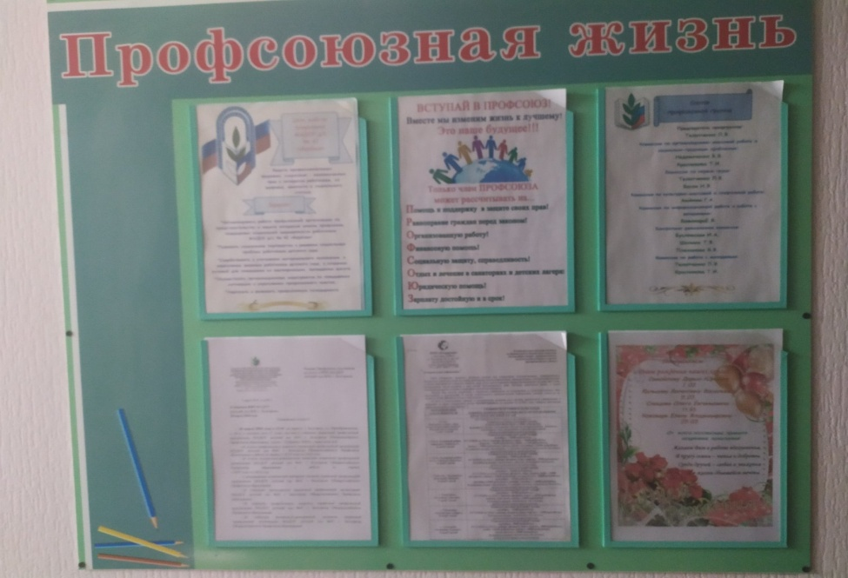
Информационная работа
Задачи информационной работы :
- рассказать работникам о профсоюзной организации и вообще о профсоюзном движении; -о целях, задачах и направлениях профсоюзной работы;
- информировать о текущей работе организации и о том, что для них важно;
-о значимых событиях в коллективе, регионе, стране, об изменениях в законодательстве и т.д.

Slide 19
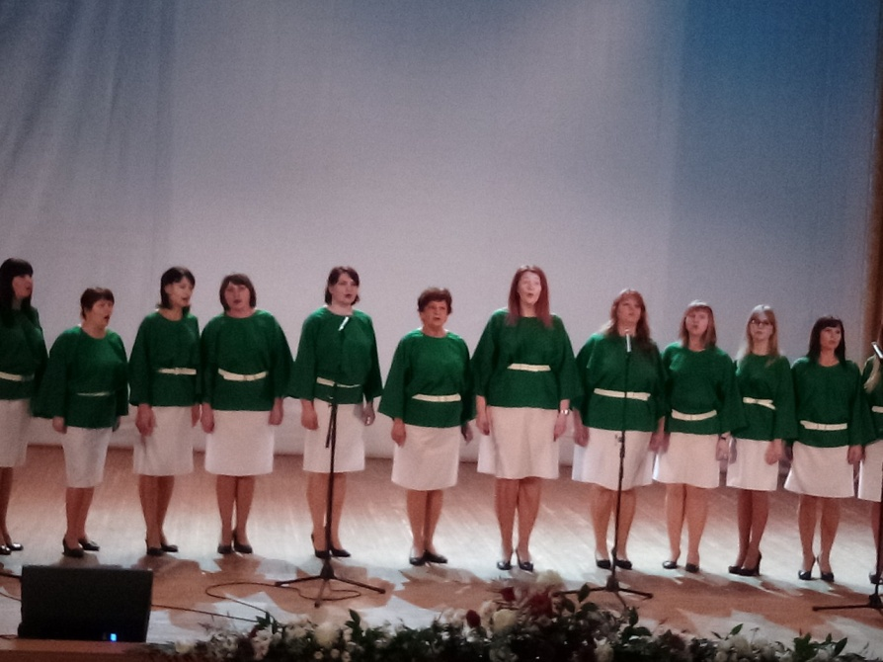
Профсоюзный комитет активно поддерживает научно – методическую работу сотрудников ДОУ
Среди воспитателей внутри ДОУ проводятся профессиональные конкурсы:
«Огород на окне»,
«Подготовка к новому учебному году»,
«Создание развивающей среды в группе».
Члены профгруппы детского сада с достоинством показали себя в городском конкурсе художественной самодеятельности «Творческий дебют

Slide 20
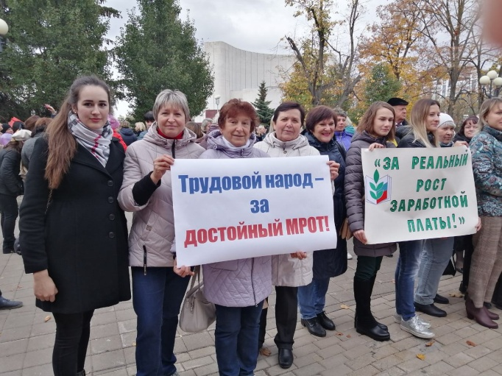
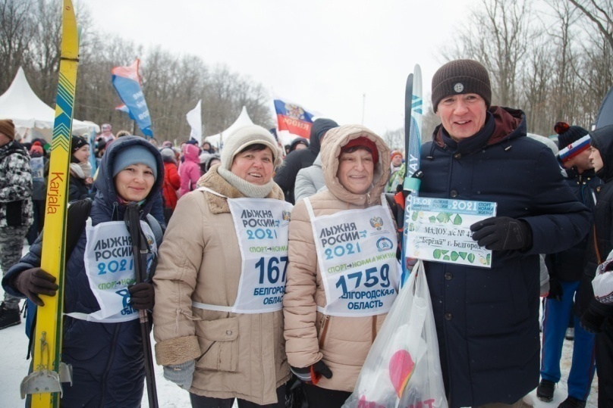
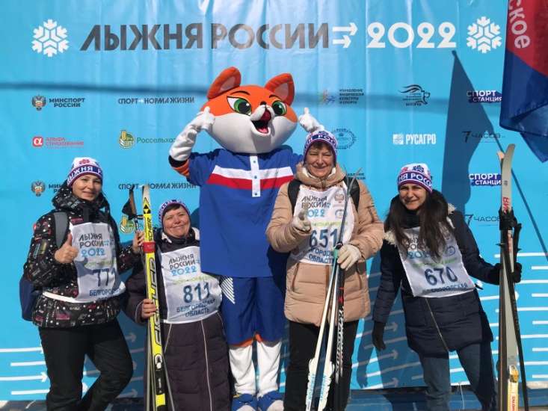
Участие во Всероссийских акциях жизни страны , в защиту образования и его работников:
«За достойный труд!»
- «Лыжня России»

Slide 21
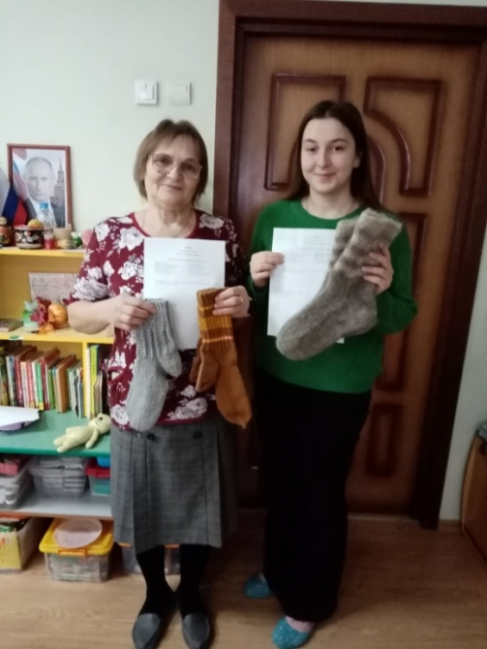
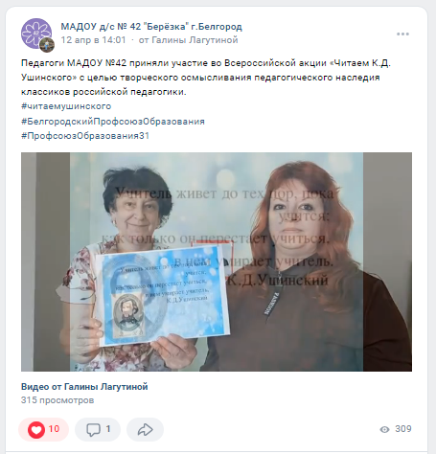
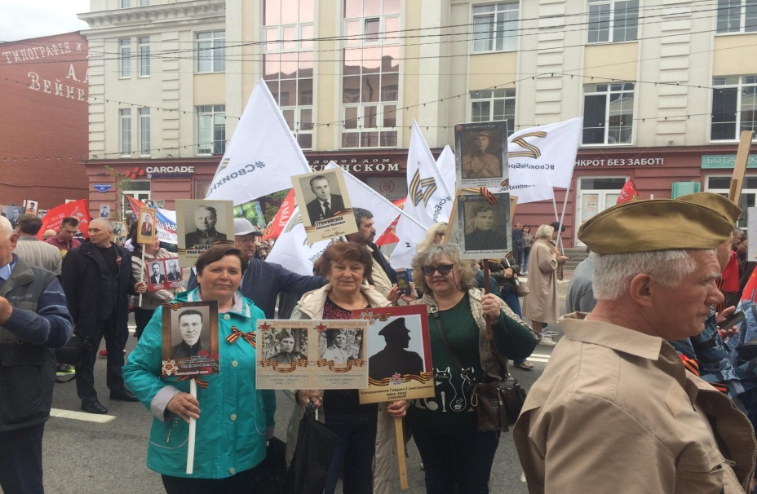
- «Белый цветок»
-«Читаем Ушинского»
«Профсоюзный Бессмертный полк»
-
- «Тепло души дарю солдату!»

Slide 22
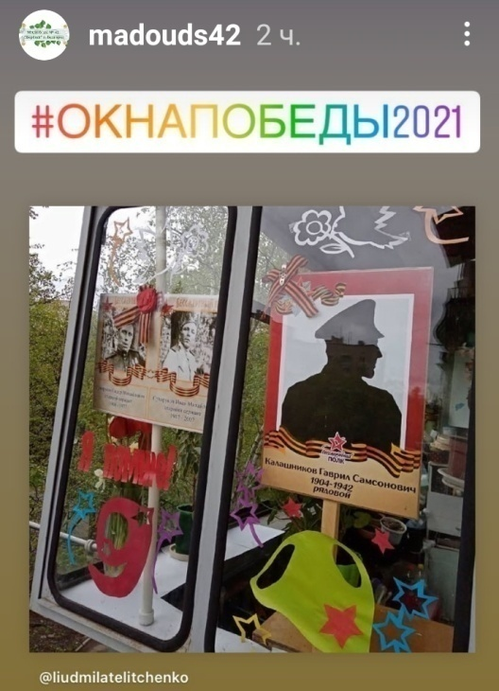
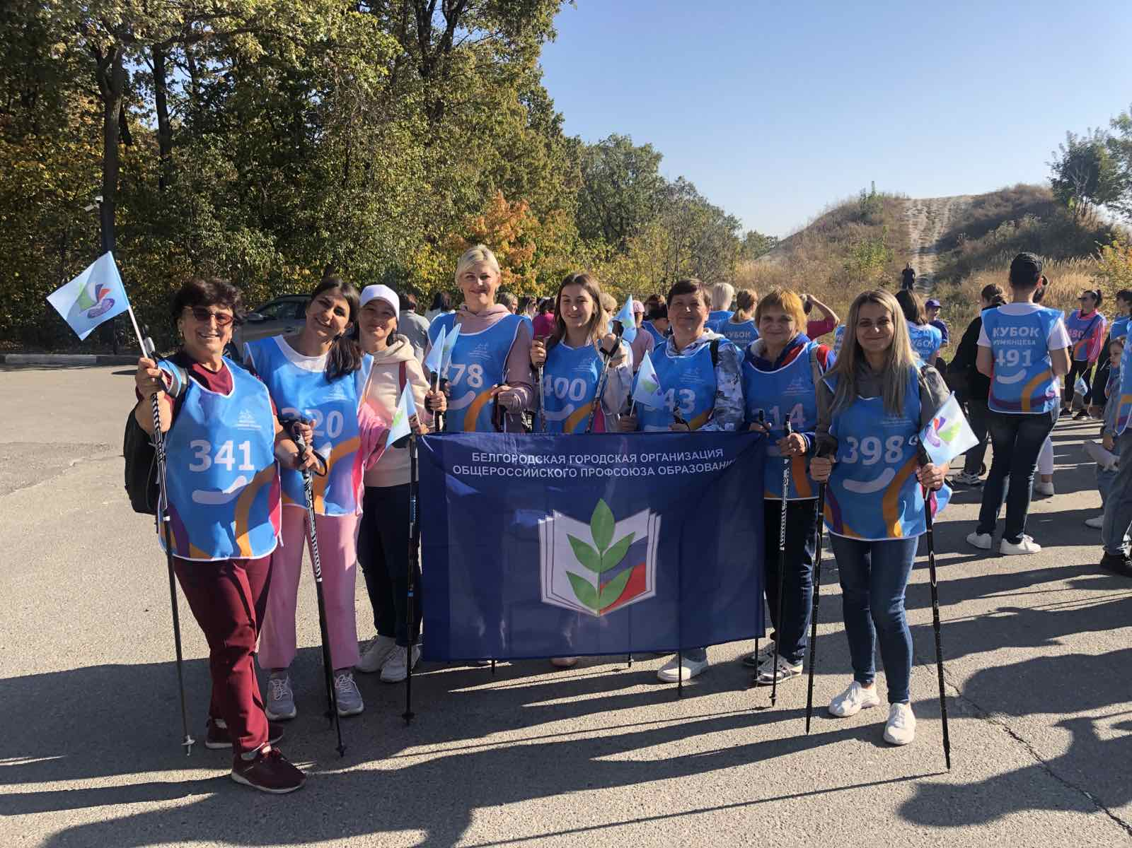
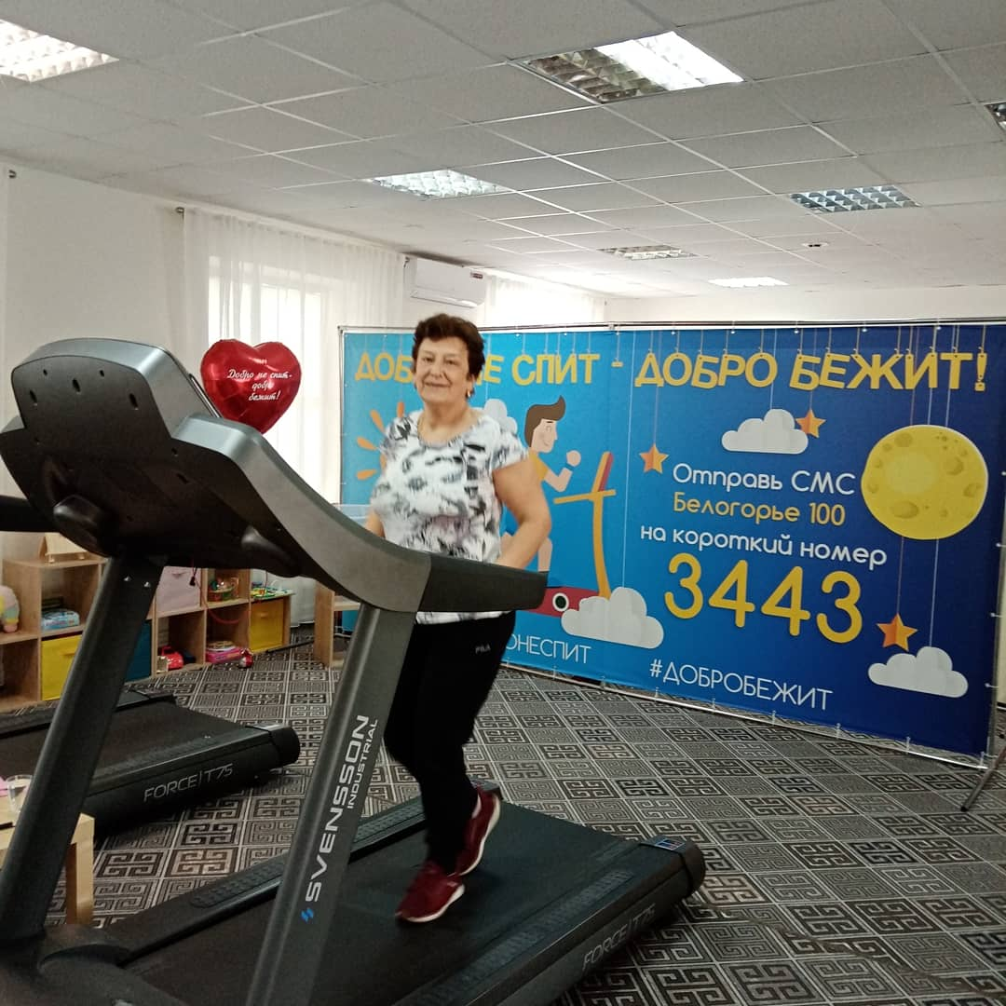
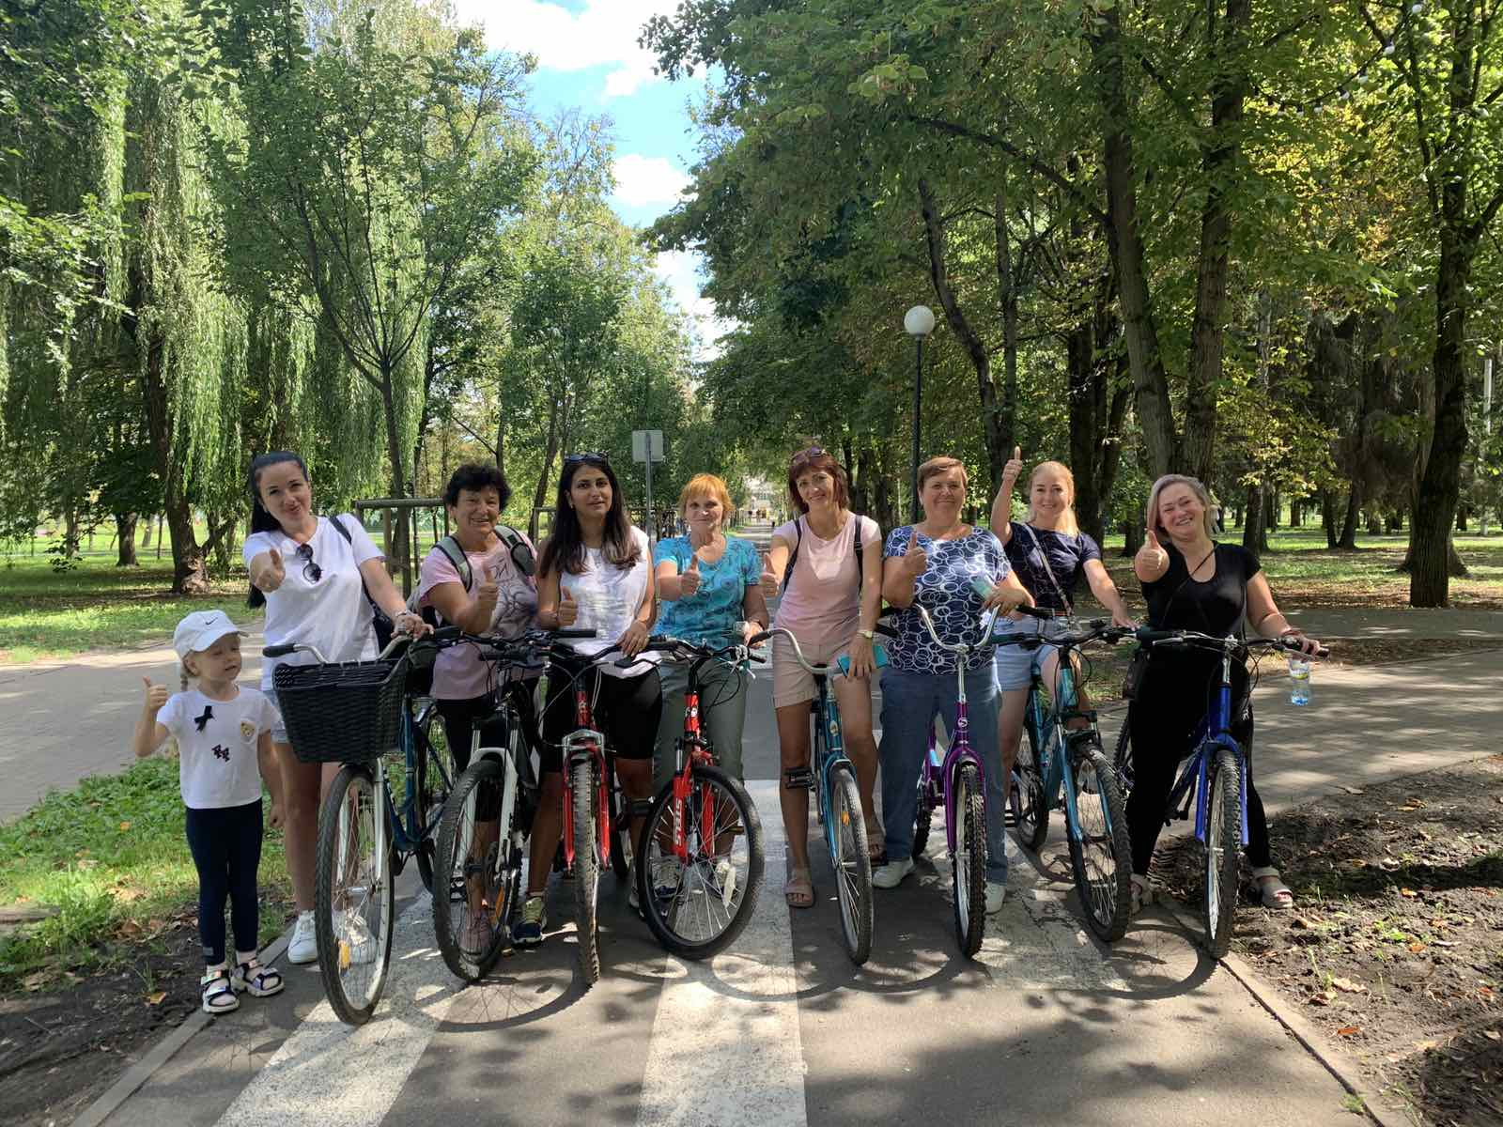
«Окна победы»
-«Пешком за здоровьем»
«Добро не спит – добро бежит»
- Велопрогулка с профсоюзом

Slide 23
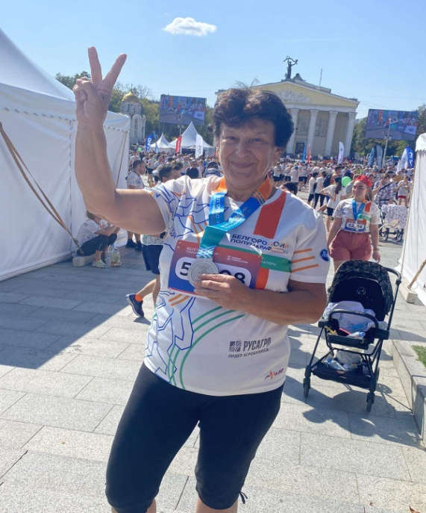
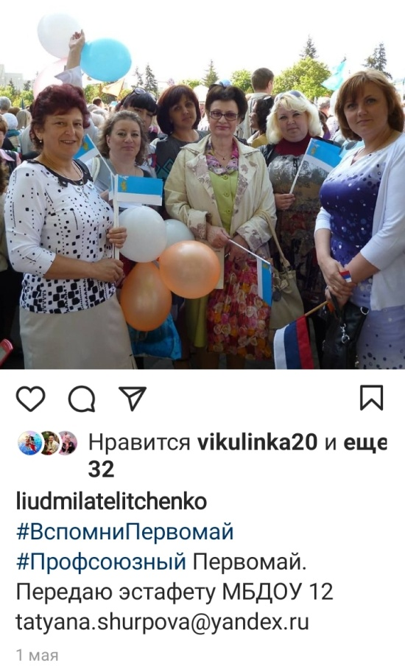
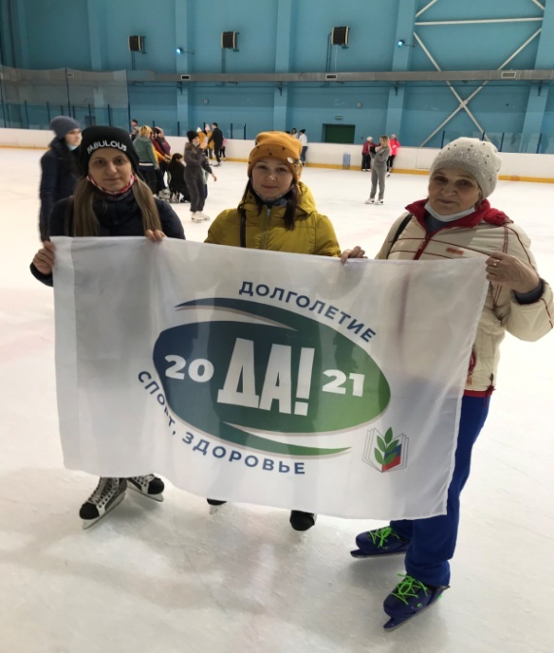
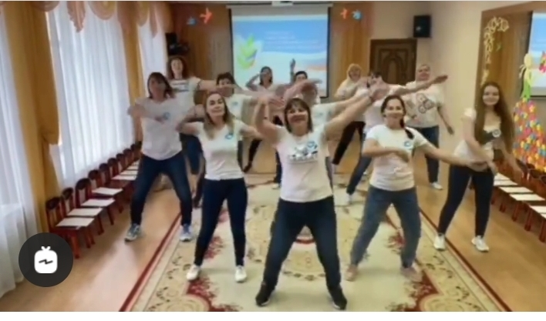
«Профсоюзный
аксель»
«Белгородский полумарафон
ко дню города»
«Вспомни Первомай»
«Спорт, здоровье, долголетие

Slide 24
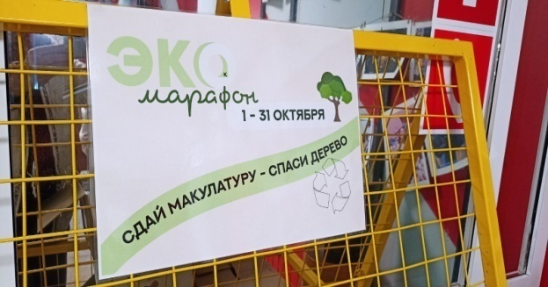
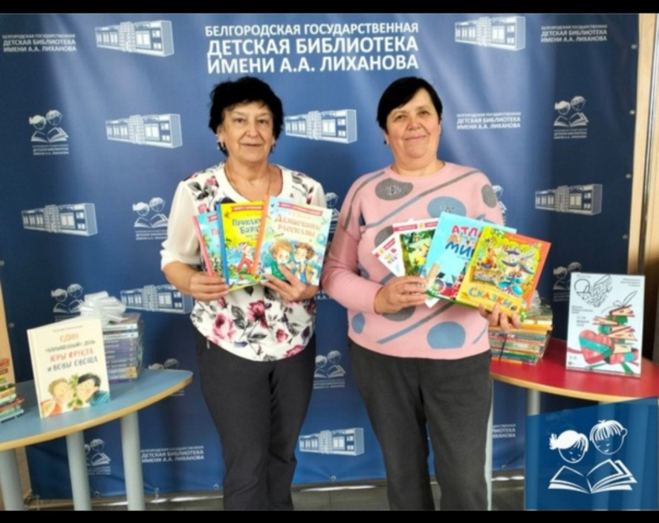
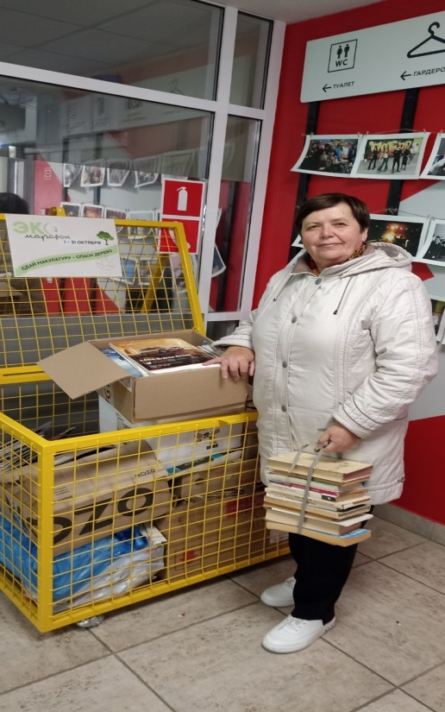
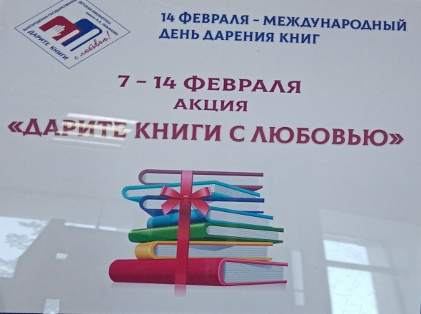
-
«Дарите книги с любовью»
Эко – марафон «Сдай макулатуру - спаси дерево»

Slide 25
Участие во всероссийских конкурсах, проектах
- «Профсоюзный репортер», номинация «Отчетно-выборная кампания в Профсоюзе»
- Член жюри конкурса на лучшую эмблему (логотип) Белгородской городской организации профсоюза работников народного образования и науки Российской Федерации
- Проект областного объединения профсоюзов «Славим человека труда Белгородчины».

Slide 26
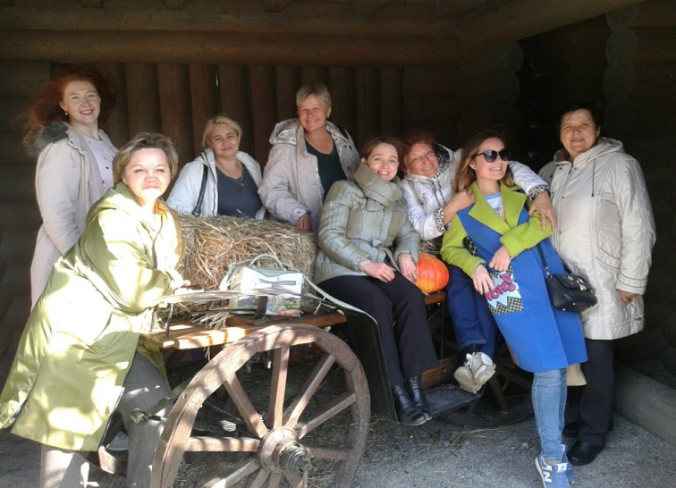
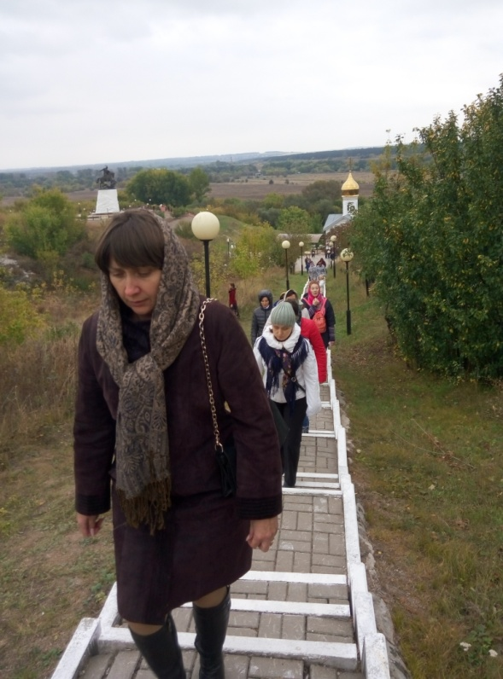
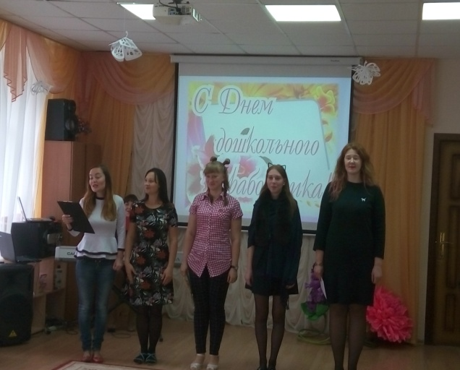
Культурно-массовая и организационная работа
праздники,
чествования юбиляров,
приобретение подарков для сотрудников,
выделение премии к праздникам,
поездки,
экскурсии

Slide 27
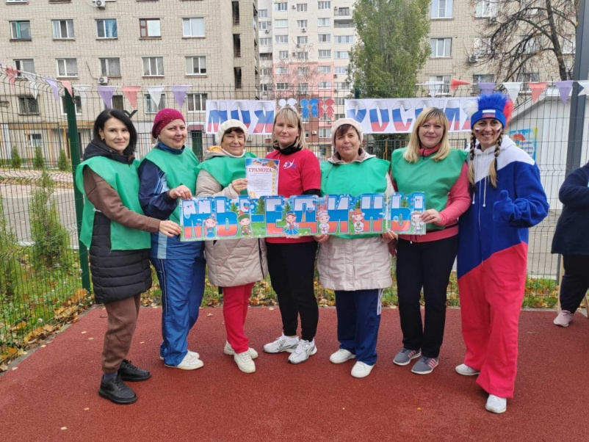
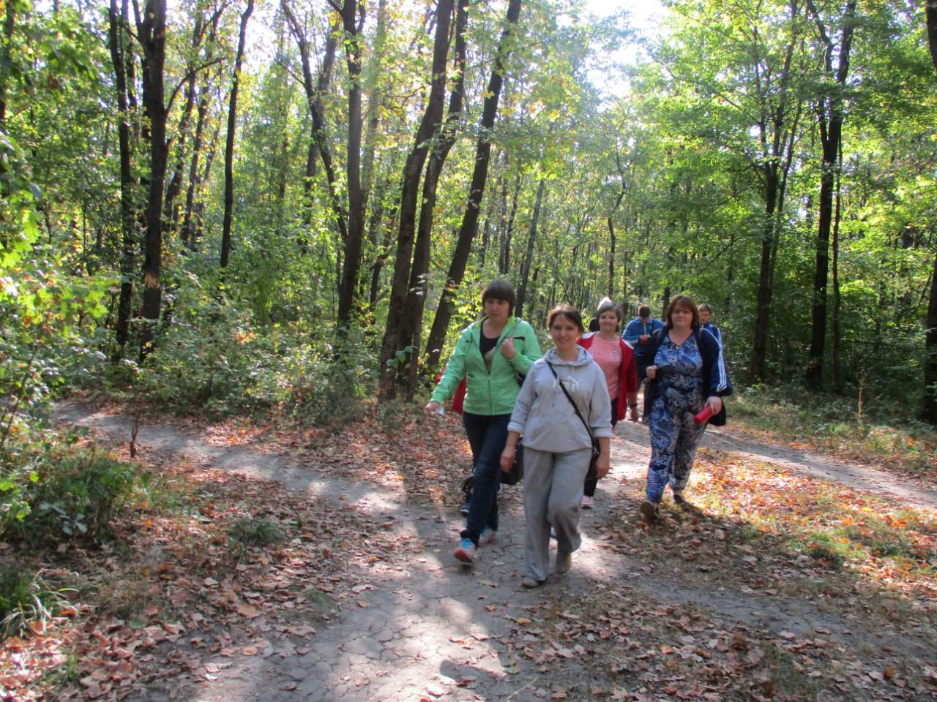
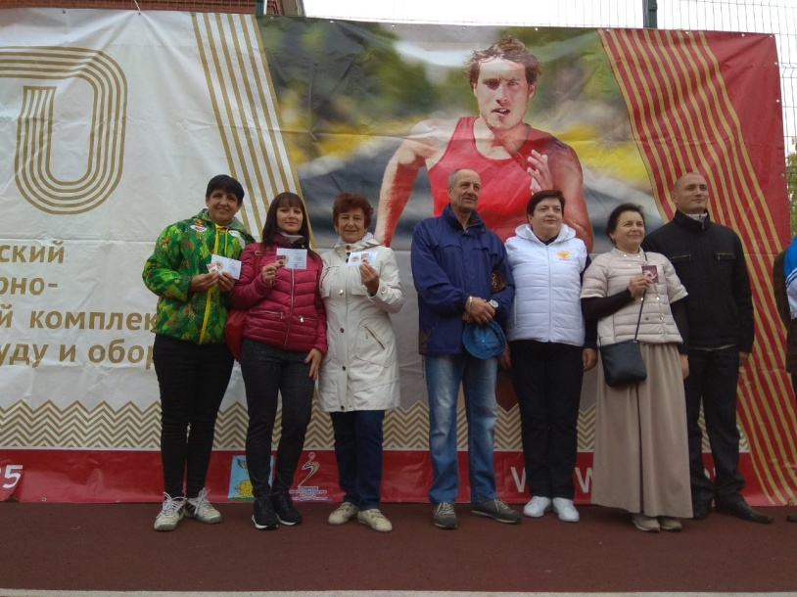
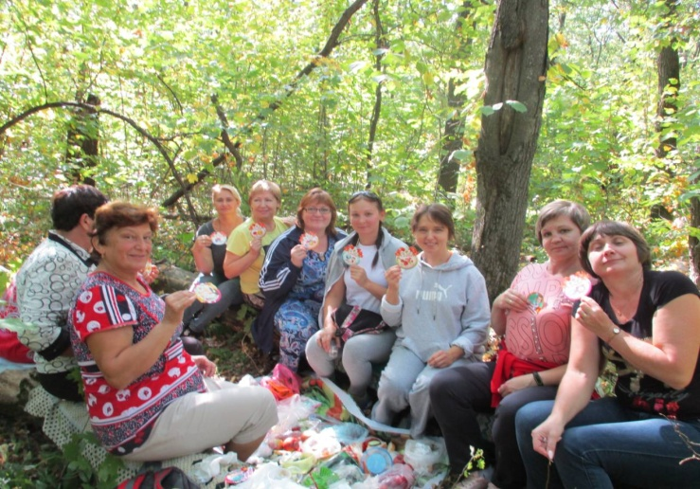
-
Оздоровительная работа
-Участие в городских спартакиадах;
-Сдача норм ГТО;
-Походы
Городская спартакиада
Поход в микрорайоне «Олимпия»
Фестиваль Всероссийского физкультурно -спортивного комплекса «Готов к труду и обороне»

Slide 28
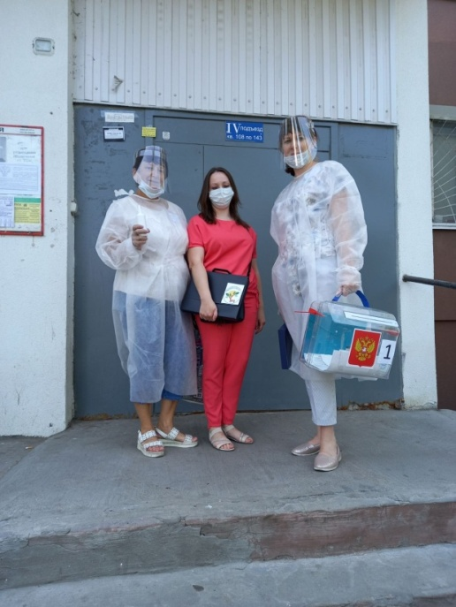
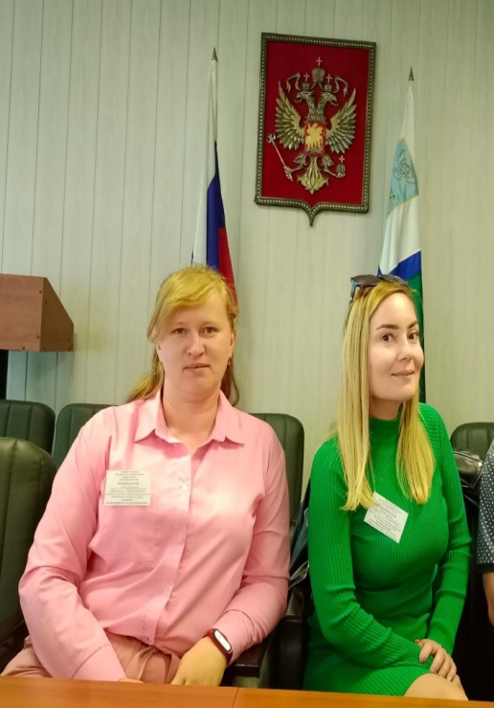
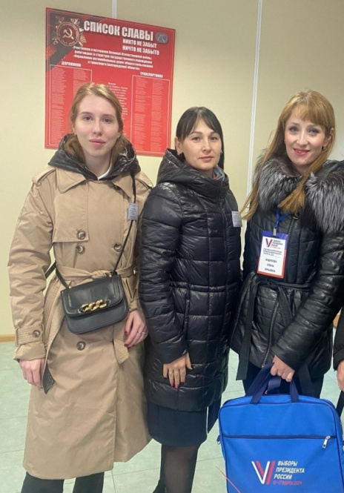
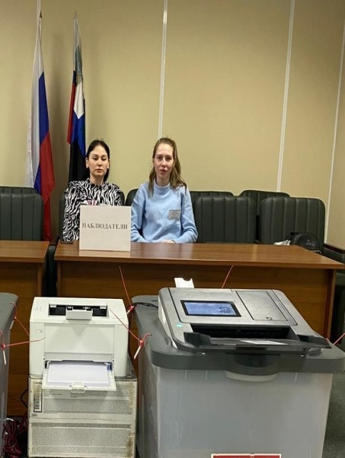
Активная жизненная позиция
Участие в выборах президента России, и выборах другого уровня

Slide 29
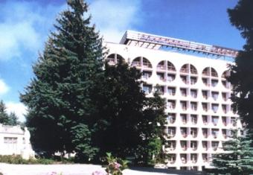
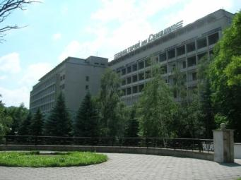
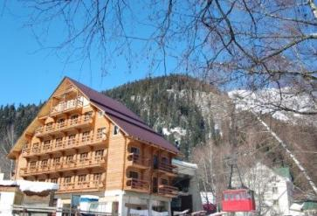
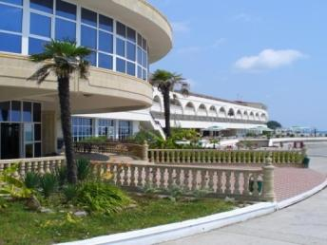
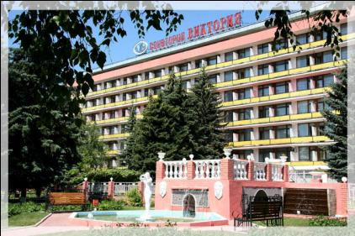
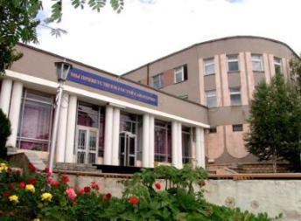
Круглогодично профсоюз предоставляет возможность членам профсоюза отдыхать и проходить лечение в санатории «Дубравушка» Корочанского района и различных санаториях других регионов

Slide 30
Как маяк, Профком нам светит, за собой вперёд ведёт…
И согреет, и приветит, и поможет и поймёт.
Ну, а праздник наступает –у него полно забот:
Всем подарки покупает, и «Программу» подберёт…
В профсоюзе все Вас ждут
Здесь помогут, здесь поймут.
Если спор возник у Вас,
Разрешим мы в тот же час.
Защитим мы Вас всегда,
Не обидим никогда.
Все вступайте в профсоюз,
Вам здесь рады, Вас здесь ждут!!!

Slide 31
Спасибо! Вы самые лучшие!

